Slide 1
SUSTENTACIÓN #1
Luisa Fernanda hernandez serrato
Laura Daniela hurtado davila
Natalia Pedraza bastidas

Slide 2
Data set
Este data set tiene un total de 92872 items con 30 atributos, de los cuales usamos 5000 que obtuvimos después de hacer un muestreo aleatorio simple. La variables utilizadas para las visualizaciones son: Nombre de gerencia y provincia son variables categóricas, el total de enfermedad es un atributo ordenado cuantitativo. El atributo de tipo de centro es un atributo categórico que dice si el centro médico se encuentra en una ubicación rural o urbano, el número de pruebas PCR realizadas en el día, el número de pruebas PCR positivas, son atributos ordenados cuantitativos.
Este es un data set dinámico ya que se encarga demostrar los datos cambiando en el tiempo.
En la limpieza de datos encontramos que:
En las variables seleccionadas no hay datos faltantes.
No hay variables duplicadas.
En consistencia cambiamos el tipo de datos del atributo de fecha a un tipo datatime.

Slide 3
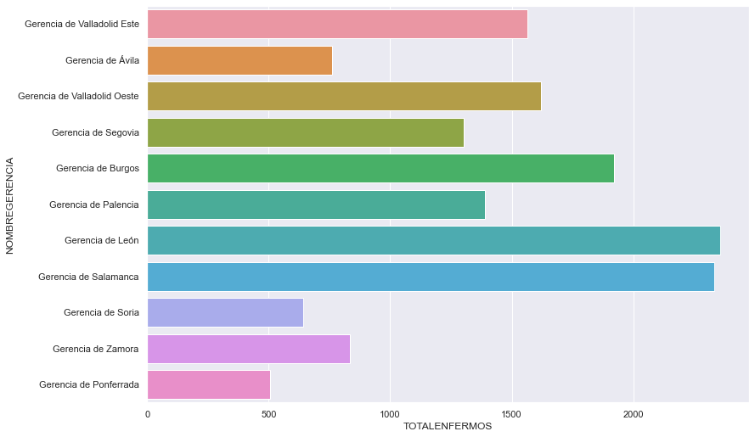
Primera visualización

Slide 4
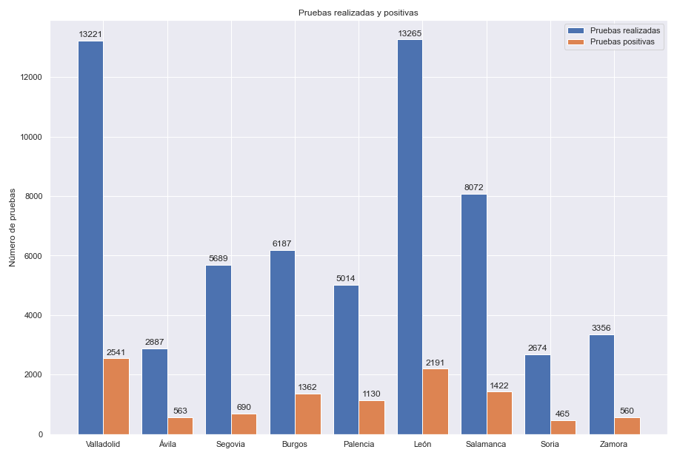
Segunda visualización

Slide 5
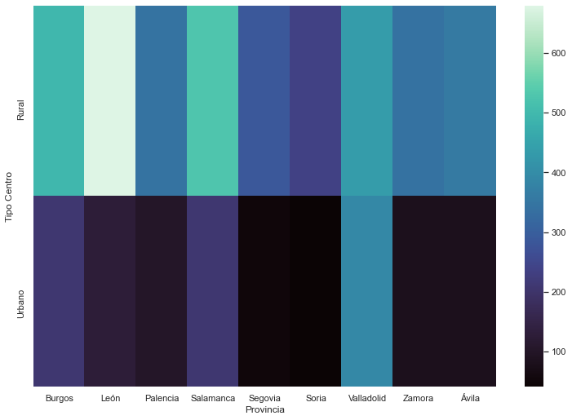
Tercera visualización

